Slide 1


조
장
1
5
6
0
0
5
8
황
주
호
O
h
M
o
k
G
a
m
e
1
5
6
0
0
5
0
전
진
원
1
5
6
0
0
2
8
오
승
화
1
5
6
0
0
0
7
김
선
준
오 목

Slide 2
목차
一 작품 선정 동기
二 역할 분담
三 과제 수행 일정
四 작품 내용
五 알고리즘
六 소스
七 실행

Slide 3
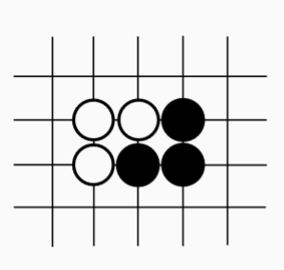
작품 선정 동기
남녀노소 누구나 쉽게 접해봤고 플레이 방식을 알고 있는 게임을 찾다가 오목을 선정 하게 되었다.

Slide 4
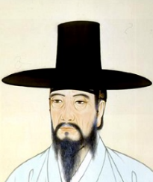
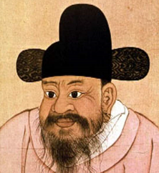
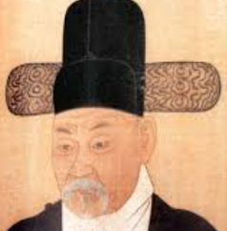
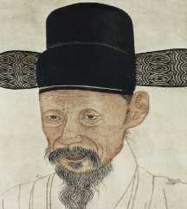
역할 분담
오목 알고리즘
채팅 프로그램 구성
황주호(15)
전진원(15)
GUI 인터페이스
소켓 네트워킹
오류 수정
김선준(15)
오승화(15)

Slide 5
과제 수행 일정
11.18
11.24~11.25
12.01~12.03
게임 알고리즘 및
소켓 네트워킹에 대한 조사
소켓 네트워킹 구성
[ 오목 게임 부분]
11.17
전체적인 프로그램
오류 수정
11.19~ 11.23
주제 선정 및
역할 분담
11.26~11.30
소켓 네트워킹 구성
[ 채팅 / 대기실 부분 ]
원
12.05
GUI를 이용한 게임의
전체적인 인터페이스 구성
보고서 작성 및
발표자료 준비

Slide 6



작품 내용
서버가 실행이 되어있는 상태에서, 클라이언트를 실행하게 되면 클라이언트가 서버에 접속을 하게 된다.
서버에 연결이 성공적으로 이루어지면
, 닉네임을 정하고 대기실에 입장할 수 있다
대기실에 입장 되면 채팅이 가능하고,
원하는 방번호를 입력해 방에 들어갈 수 있다

Slide 7

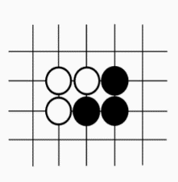

작품 내용
다른 클라이언트도 접속하여, 특정 방에 2명이 접속하면 게임을 시작할 수 있다. 또한 게임 도중에도 채팅을 할 수 있다..
게임이 시작되면, 난수를 이용하여 흑 돌, 백 돌을 선정하고, 흑 돌이 먼저 선공으로 시작한 다.
게임 진행 중에 기권을 할 수 있으며, 해당 판이 종료되면 다시 게임을 시작할 수 있다

Slide 8
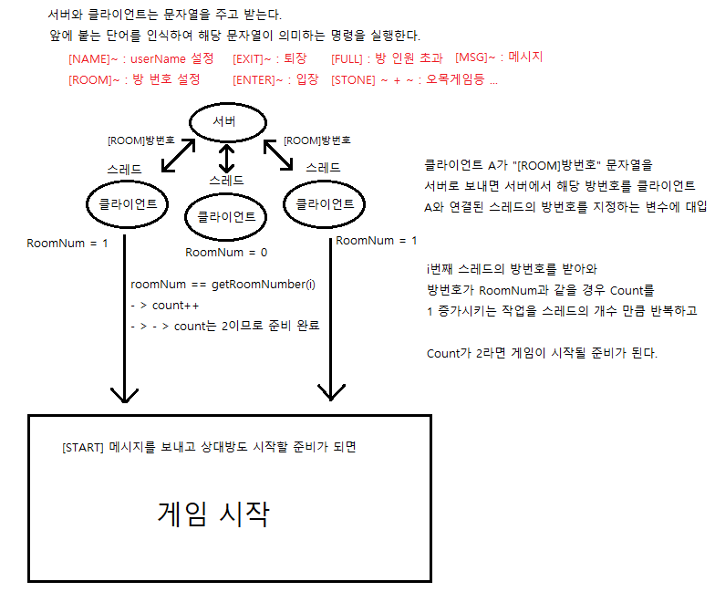
알고리즘

Slide 9
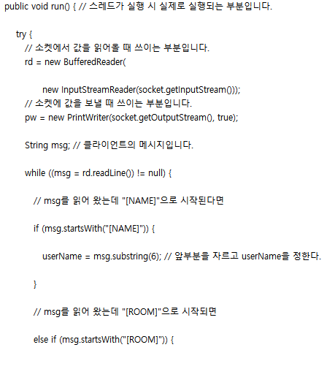
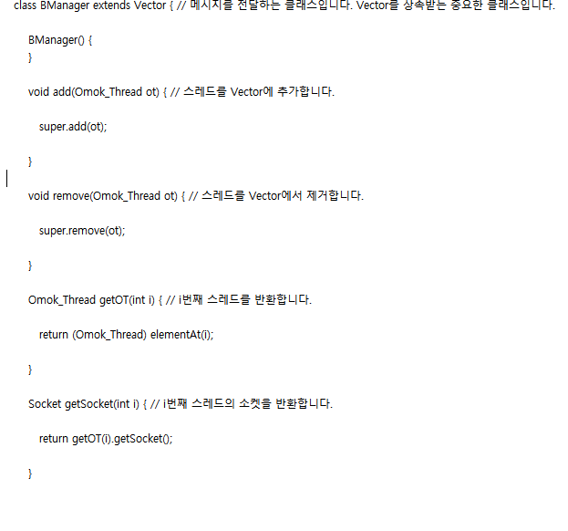
주요 소스 - Thread

Slide 10
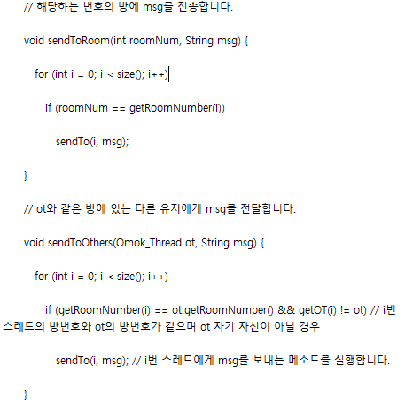
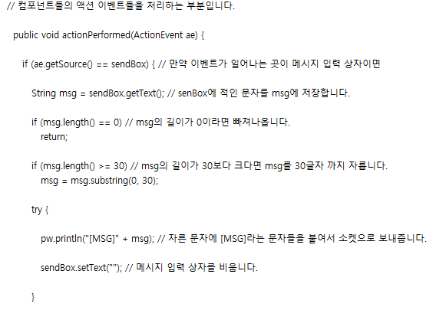
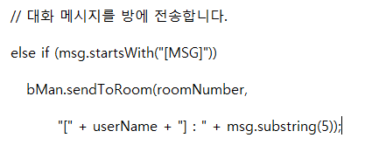
주요 소스 – 채팅 부분
클라이언트에서 입력한 문자를 서버로 보내 출력한다.

Slide 11
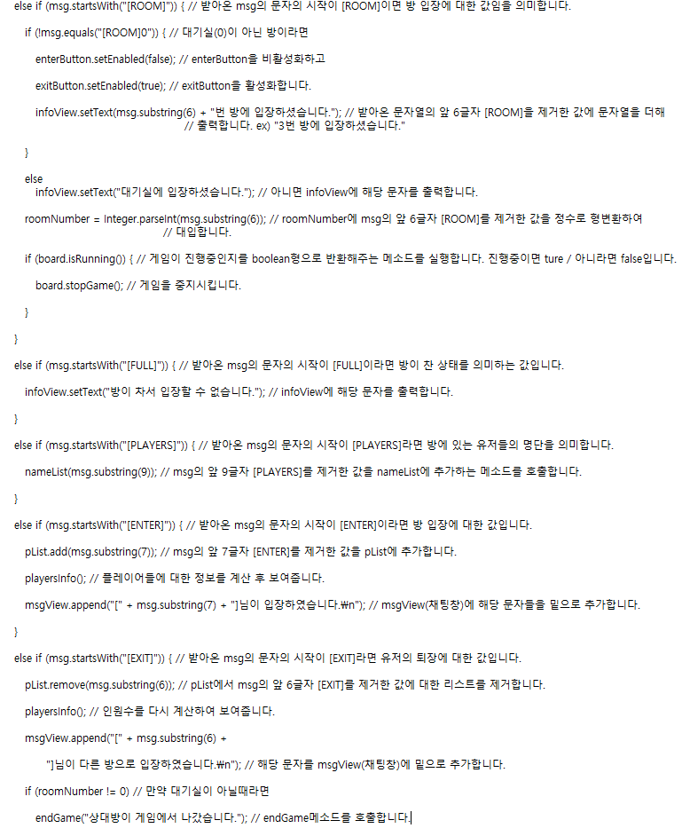
주요 소스 – 소켓 네트워킹 (1/5)

Slide 12
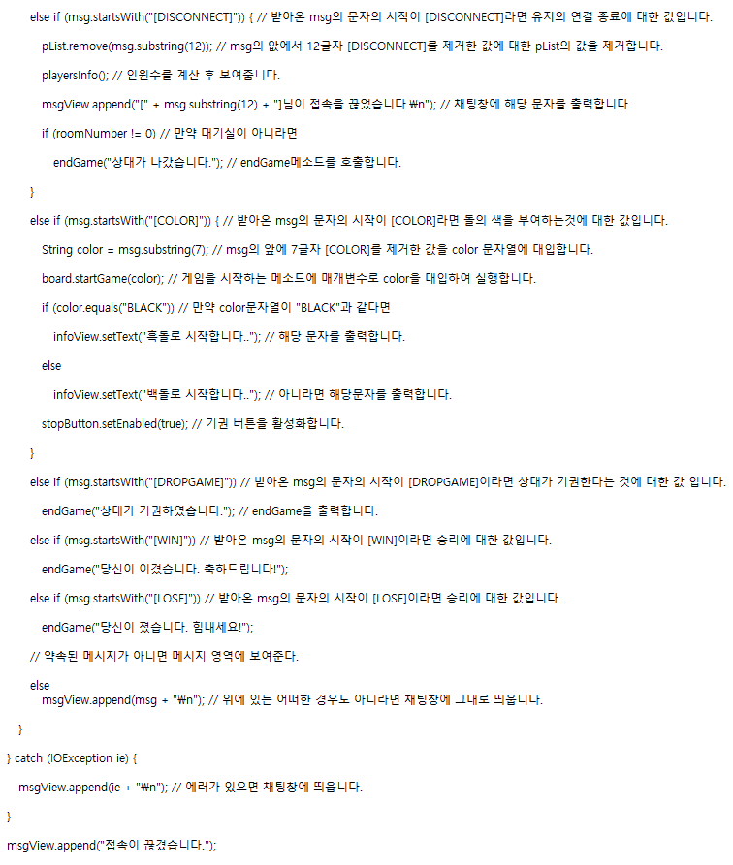
주요 소스 – 소켓 네트워킹 (2/5)

Slide 13
주요 소스 – 소켓 네트워킹 (3/5)
주고받은 값을
처리하는 방식

Slide 14
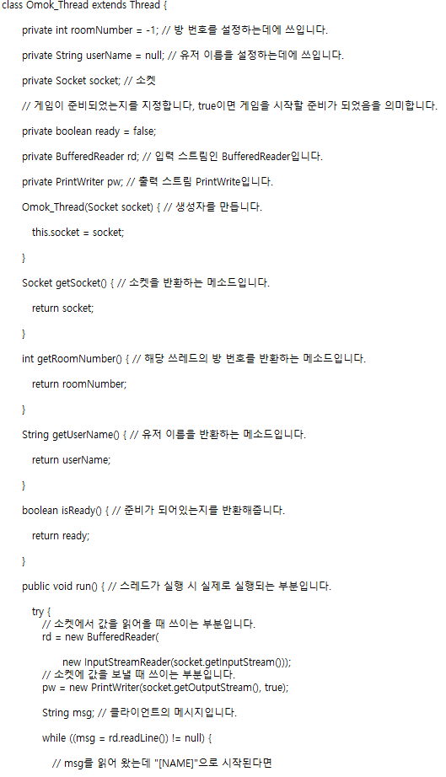
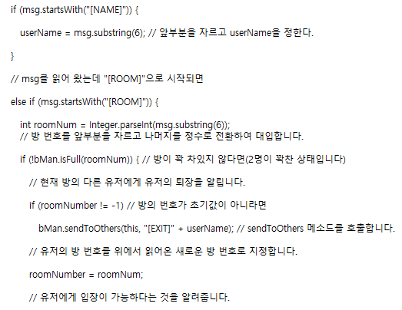
주요 소스 – 소켓 네트워킹 (4/5)

Slide 15
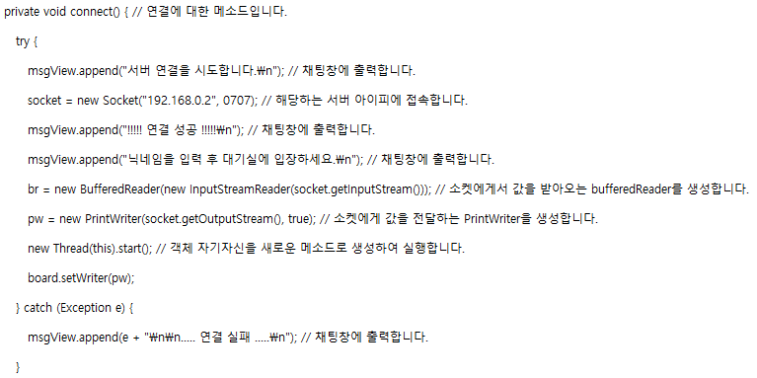
주요 소스 – 소켓 네트워킹 (5/5)
클라이언트 쪽의 소켓 네트워킹 부분

Slide 16
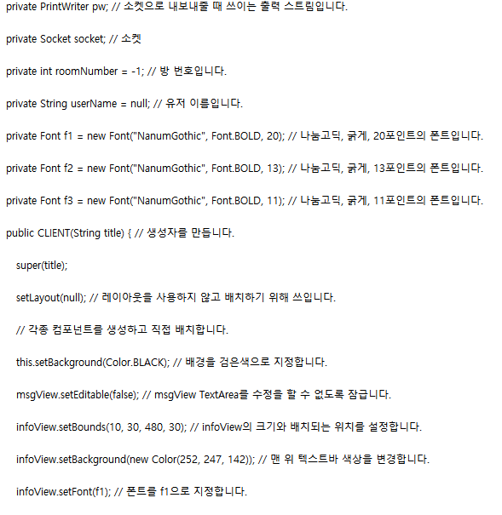
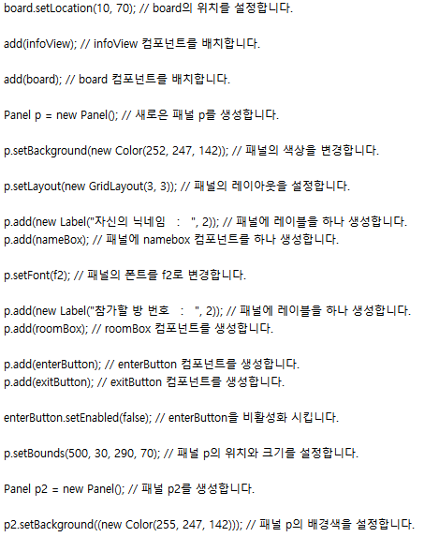
주요 소스 – GUI (1/3)

Slide 17
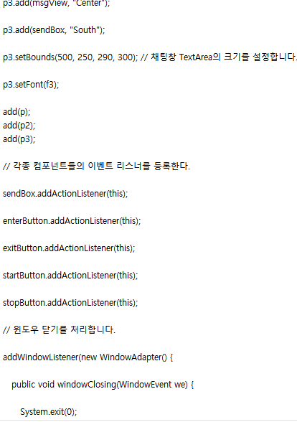
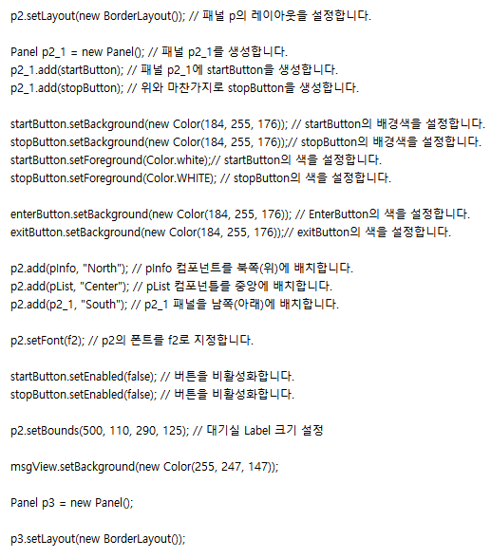
주요 소스 – GUI (2/3)

Slide 18
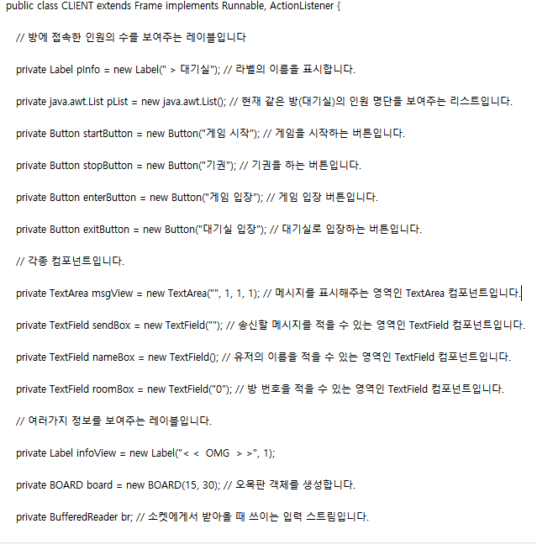
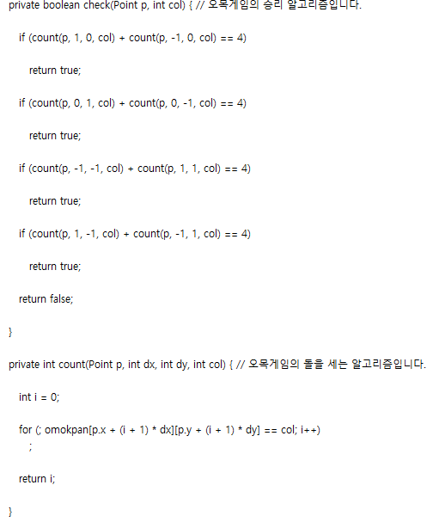
주요 소스 – GUI (3/3)
주요 소스 – 오목 승패

Slide 19
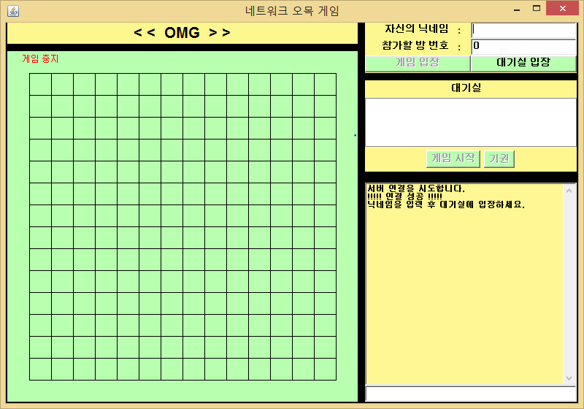
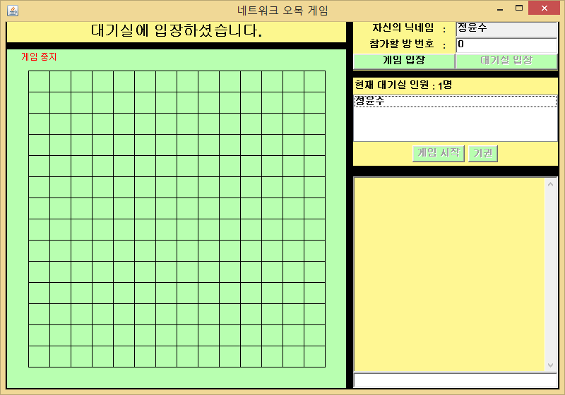
실행 (1/4)
처음 실행 화면
닉네임 입력 후
대기실 입장

Slide 20
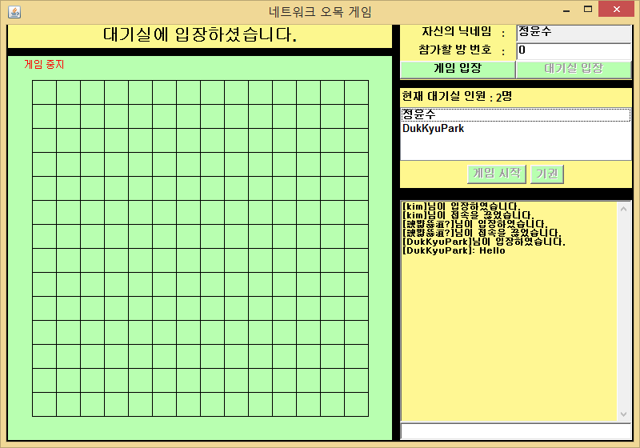
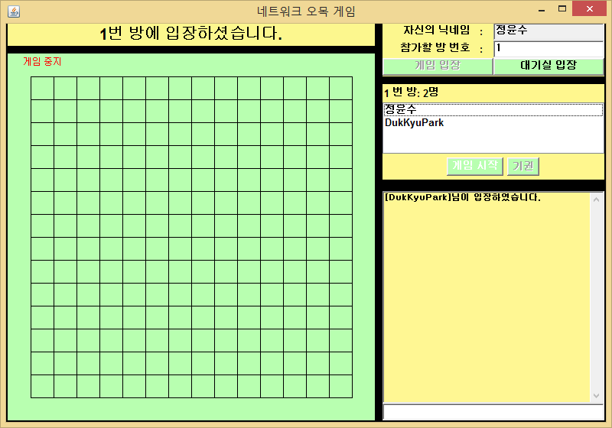
실행 (2/4)
대기실에서
클라이언트 간에 채팅
참가할 방 번호를 입력
후 게임 입장 가능

Slide 21
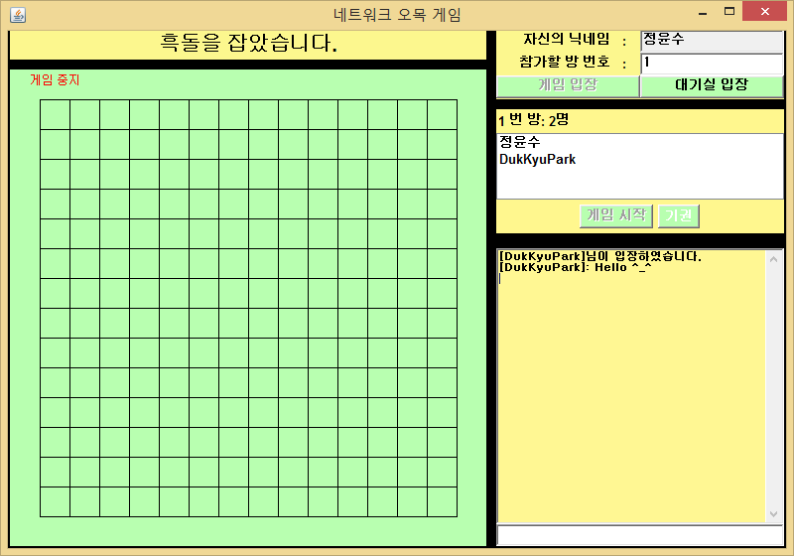
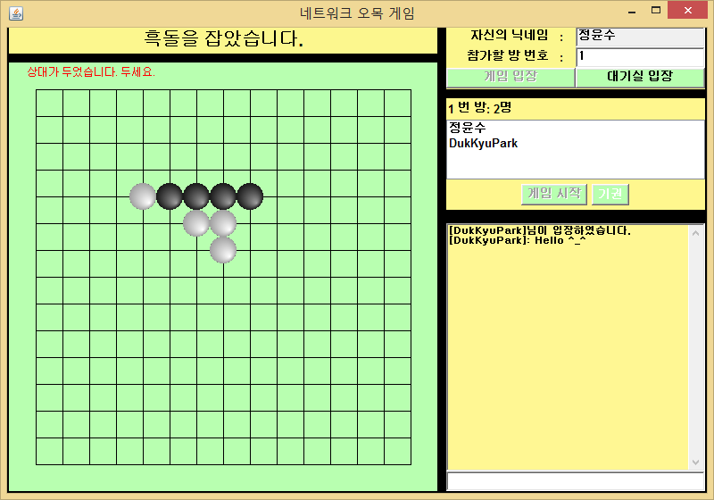
실행 (3/4)
상대방이 입장하면
게임을 진행할 수 있다.
돌 색은 랜덤으로 정해지며
흑돌이 선공으로 게임이 진행된다.

Slide 22
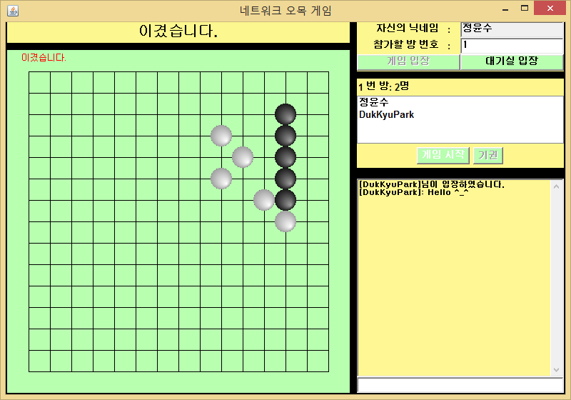
실행 (4/4)
오목 룰에 따라 승패가 결정되면 승패 문구가 출력되며 게임이 끝난다. 끝난 후 게임을 재시작 하거나 대기실로 나갈 수 있다.

Slide 23
소감
GUI로 프로그램 짜는 것은 해본적이 없어서 처음보는 명령어를 사용하여 소스 작성하는데 어려움이 있었고 수업시간에 배운 것을 최대한 활용하는 것이 어려웠고 더 공부 하는 계기가 되었다.
오목 알고리즘
황주호(15)
전진원(15)
강의 시간에 배울 땐 이해가 잘 안 됐던 부분도
하나하나 찾아보며 직접
프로그램을 짜다 보니 이해가
쉽고 더 확실하게 실력이 늘어난 것 같다.
소켓 네트워킹
오류 수정
김선준(15)
오승화(15)

Slide 24
감사합니다
2018-12-06

